Slide 1
INHERITANCE
LULU ZAKIYAH, S.KOM

Slide 2
A. Tujuan Pembelajaran
Setelah pembelajaran, siswa mampu:
Menjelaskan pengertian inheritance.
Menjelaskan konsep parent class dan child class.
Membuat inheritance menggunakan tanda :.
Menjelaskan manfaat inheritance.
Mengakses method dari parent class melalui child class.
Membuat beberapa child class dari satu parent class.
Membedakan anggota yang dapat dan tidak dapat diwariskan.
Menggabungkan inheritance dengan class, object, method, dan private dalam sebuah program sederhana.

Slide 3
Apersepsi: Kenapa Inheritance Dibutuhkan?
Bayangkan kita ingin membuat program untuk kendaraan.
Kita mempunyai:
Mobil
Motor
Bus
Ketiga kendaraan tersebut mempunyai beberapa kesamaan:
memiliki merk
bisa berjalan
bisa berhenti

Slide 4
Apa itu Inheritance?
Inheritance (Pewarisan) adalah pilar utama Object-Oriented Programming (OOP) yang memungkinkan sebuah class (disebut Child/Derived Class) mengambil atau mewarisi atribut (field/property) dan metode (method) dari class lain (disebut Parent/Base Class).
Analogi Real-World: Seorang anak mewarisi warna mata, bentuk rambut, atau golongan darah dari orang tuanya, tetapi sang anak juga bisa memiliki keahlian khusus yang tidak dimiliki orang tuanya.

Slide 5
Manfaat Utama:
Code Reusability: Mencegah penulisan kode berulang (DRY - Don't Repeat Yourself).
Maintainability: Jika ada perubahan atribut umum, cukup ubah di Parent Class.
Hierarki Objek: Membentuk struktur organisasi kode yang logis.

Slide 6
Ketentuan khusus inheritance
Gunakan protected jika ingin atribut/method tersebut hanya boleh disentuh oleh kelas induk dan kelas anak-anak turunannya, namun tetap tersembunyi dari luar.
Peran Keyword base pada Constructor

Slide 7
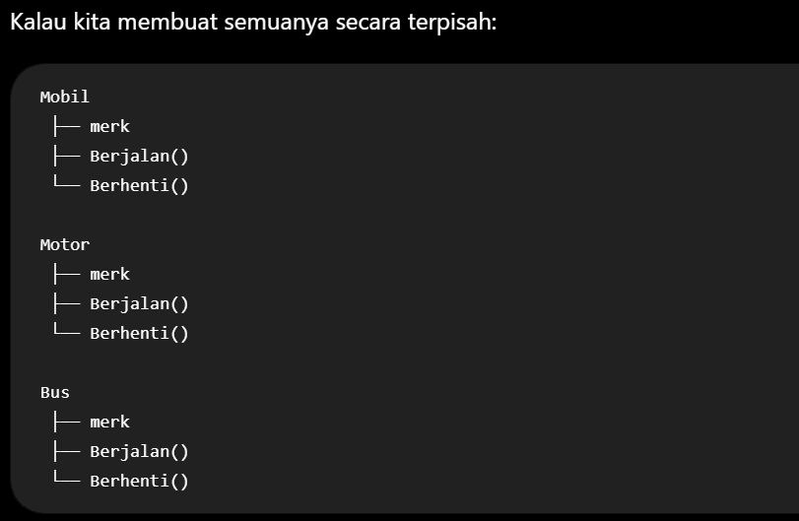
Ada kode yang berulang.
Padahal Mobil, Motor, dan Bus sama-sama merupakan kendaraan.

Slide 8
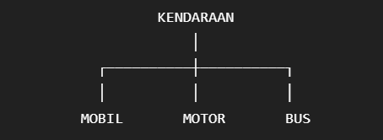
Maka kita dapat membuat:
Kemampuan yang sama diletakkan di Kendaraan.
Kemampuan khusus diletakkan pada masing-masing class.
Inilah alasan kita menggunakan inheritance.

Slide 9
Pengertian Inheritance
Inheritance adalah konsep dalam OOP yang memungkinkan sebuah class mewarisi anggota dari class lainnya.
Dalam bahasa sederhana:
Inheritance = pewarisan.
Class yang memberikan warisan disebut:
Parent Class / Base Class
Class yang menerima warisan disebut:
Child Class / Derived Class

Slide 10
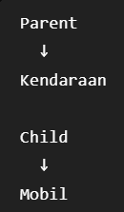
Artinya:
Mobil merupakan turunan dari Kendaraan.

Slide 11
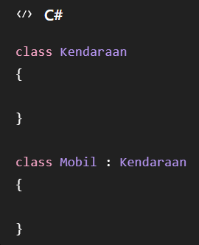
Bentuk Dasar Inheritance di C#
class Child : Parent
{
}

Slide 12
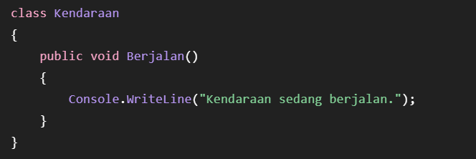
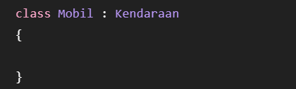
Contoh

Slide 13
POLYMORPHISME

